Slide 1
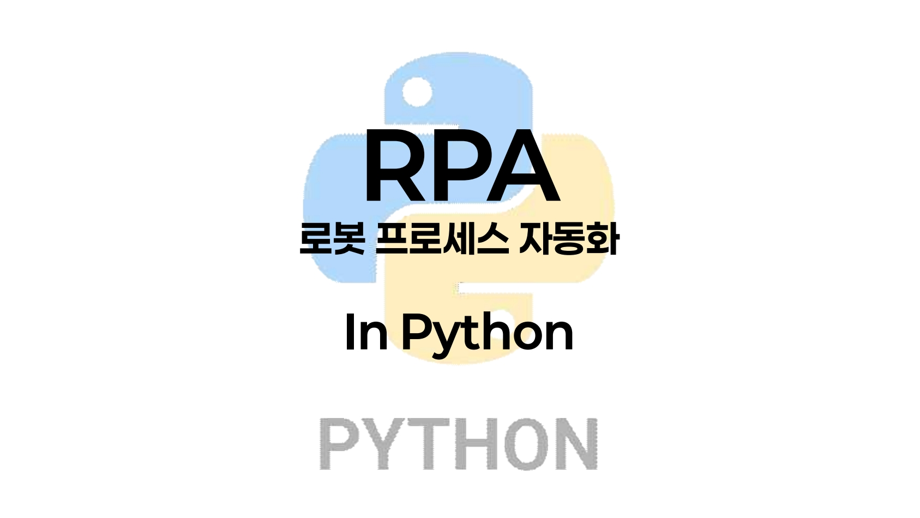

Slide 2
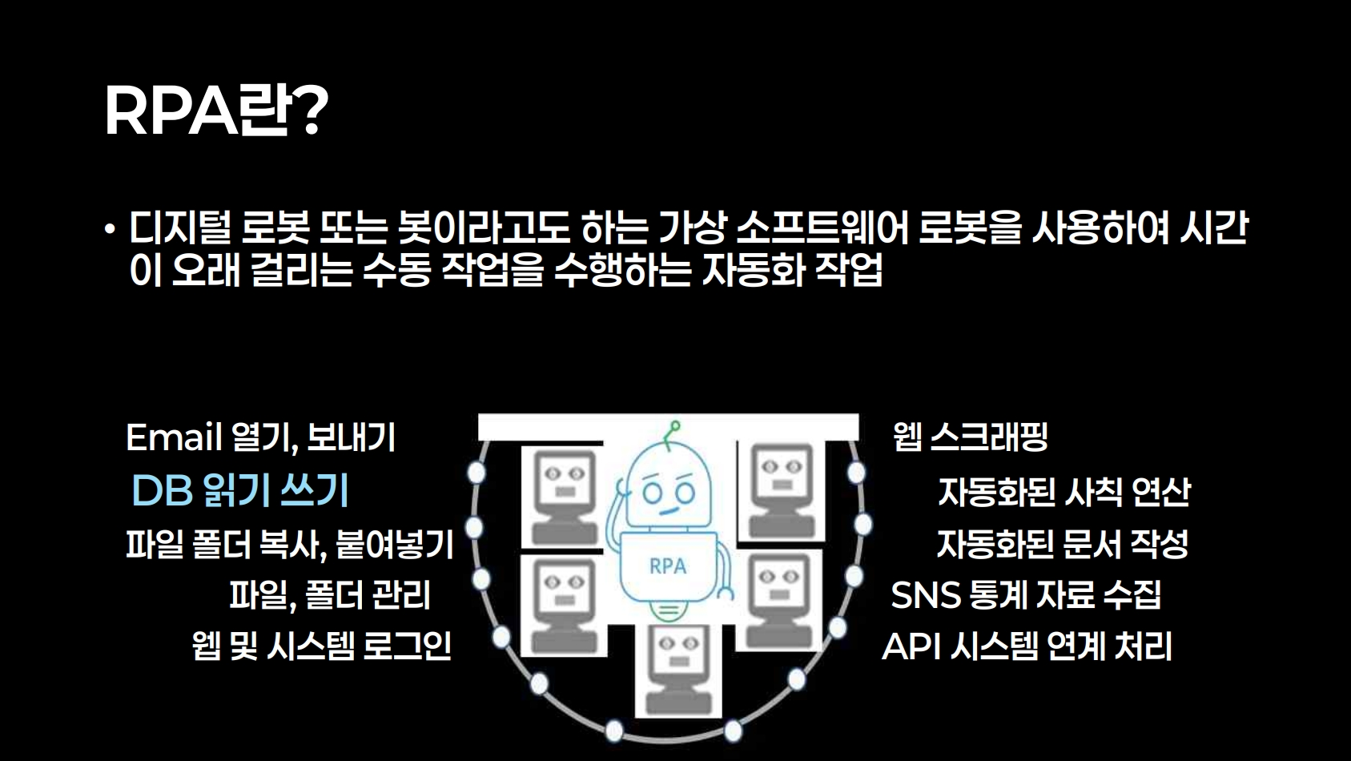

Slide 3
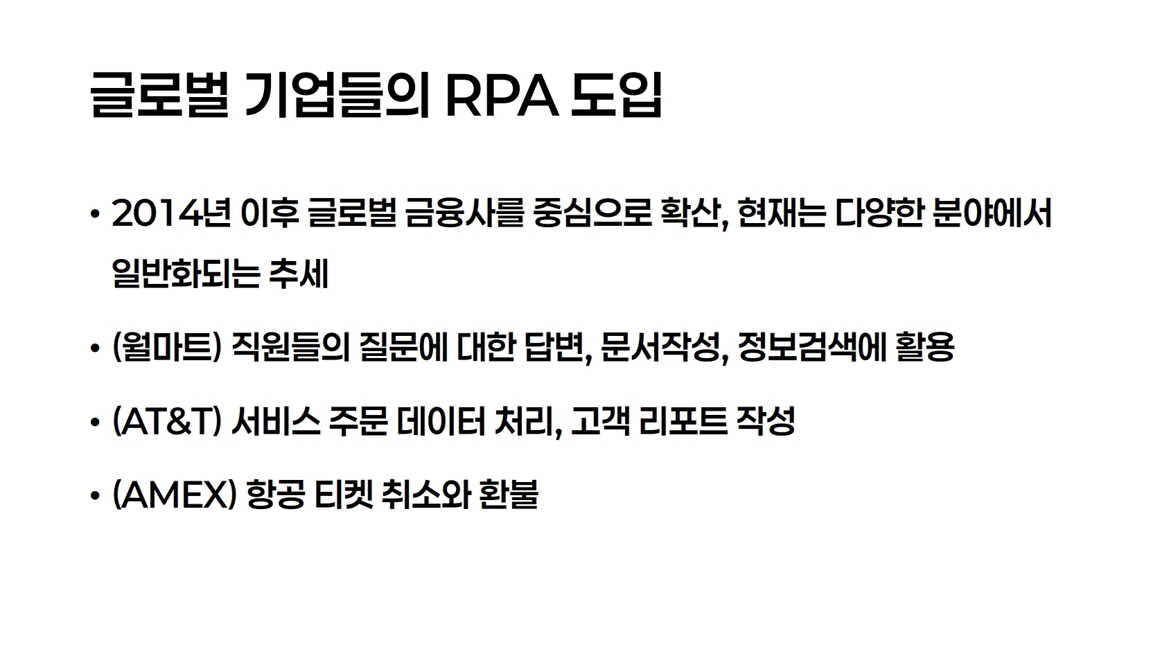

Slide 4


Slide 5
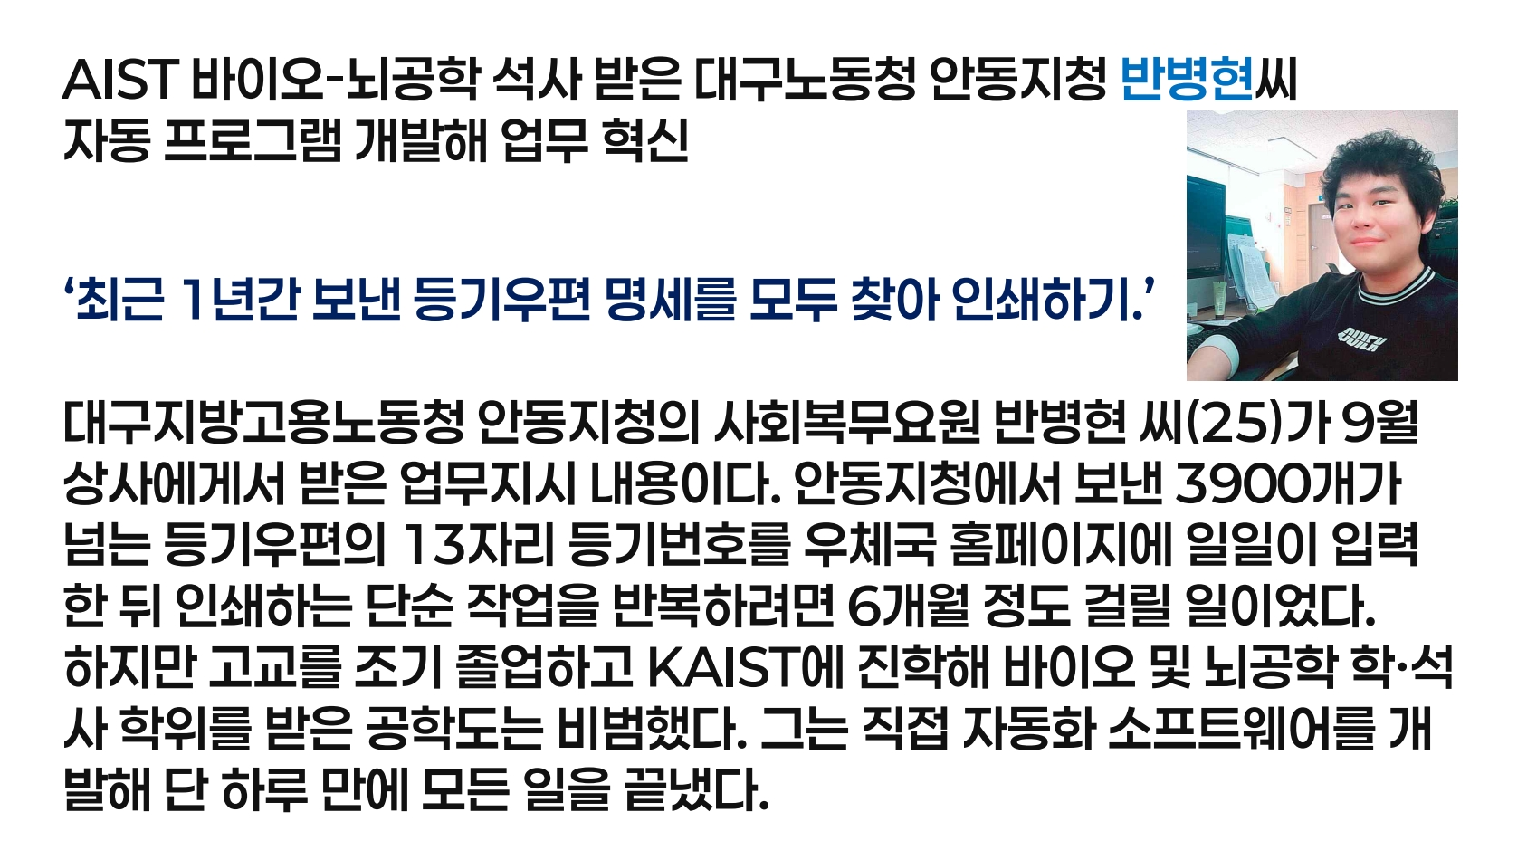

Slide 6


Slide 7
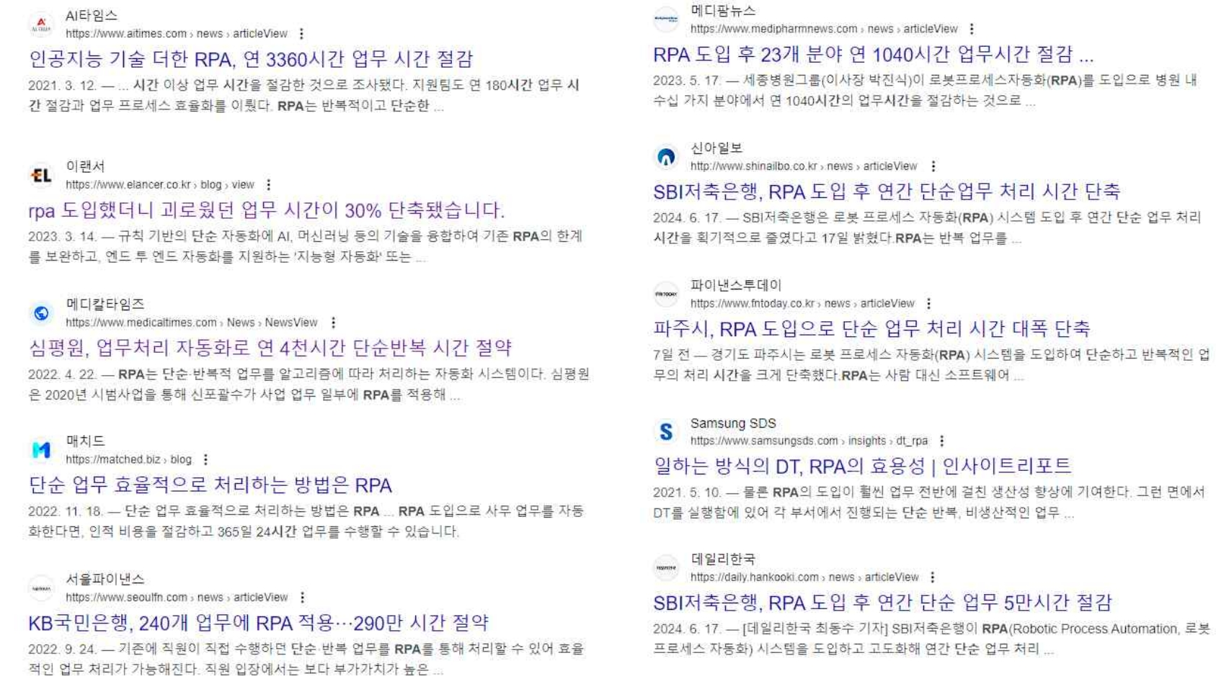

Slide 8
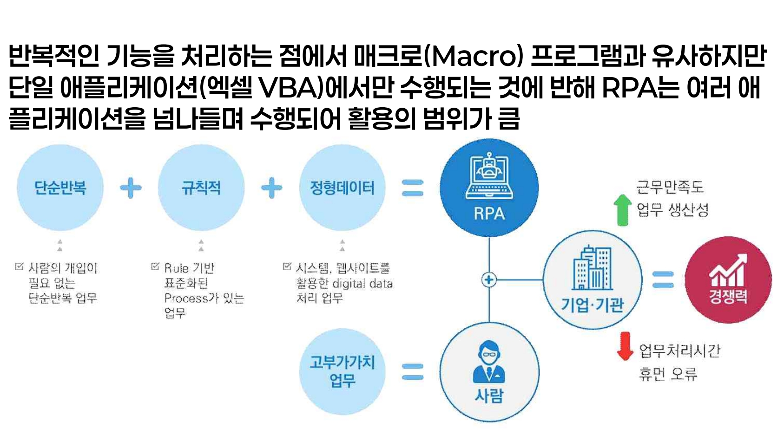

Slide 9
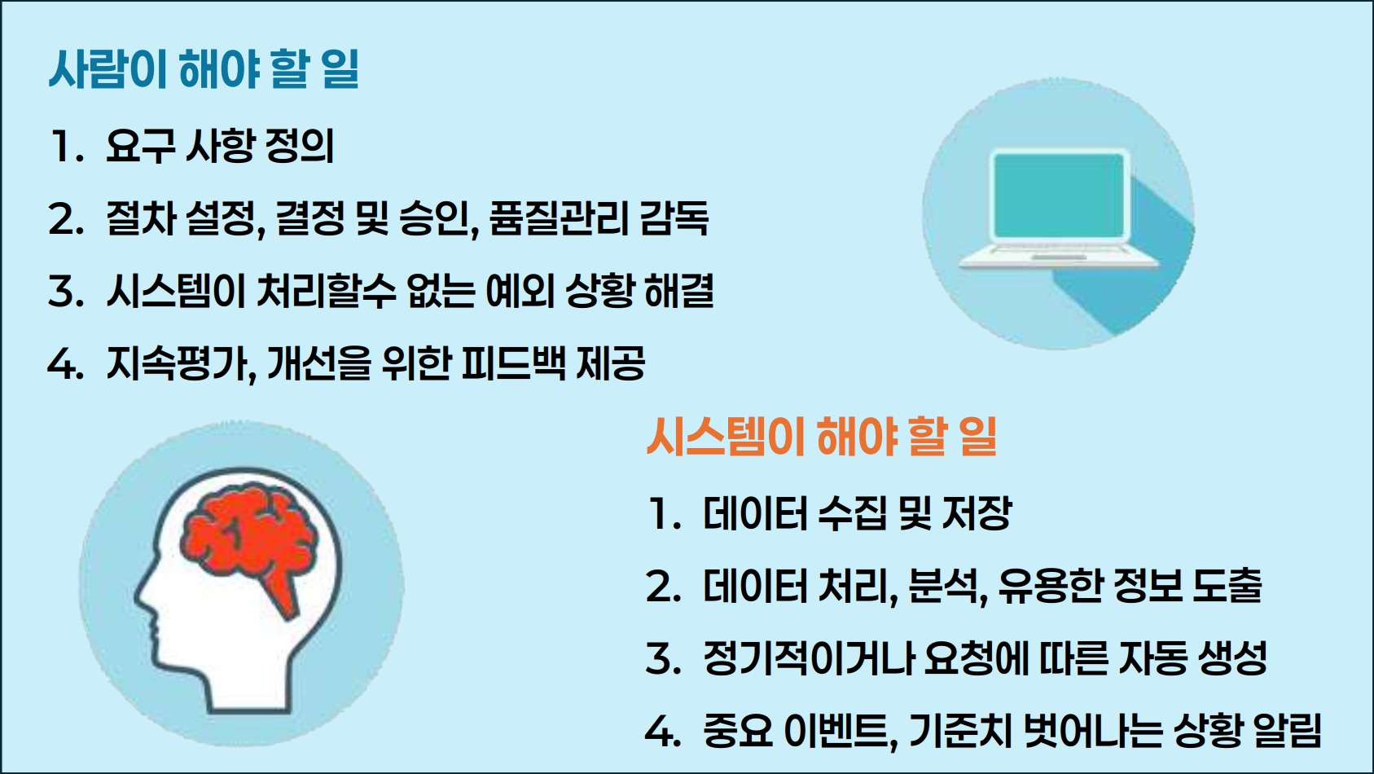

Slide 10
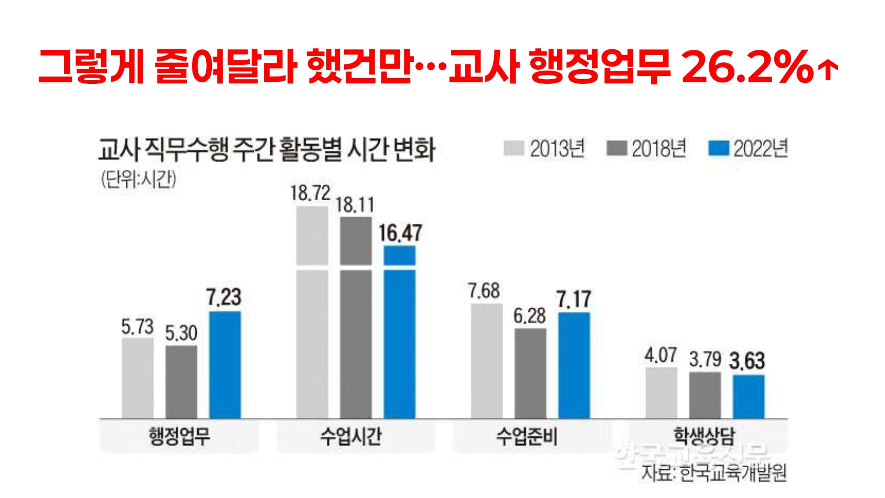

Slide 11
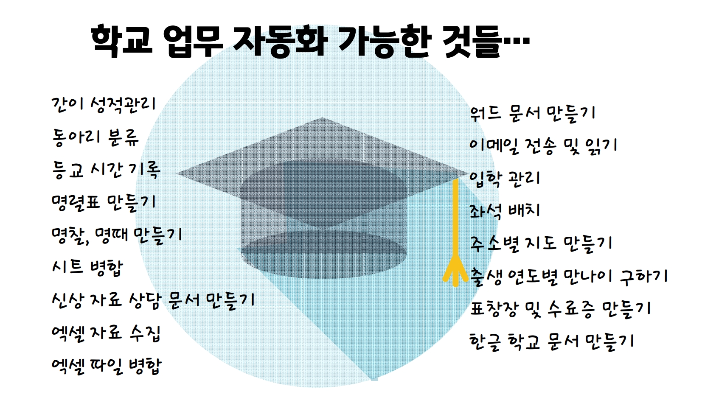

Slide 12
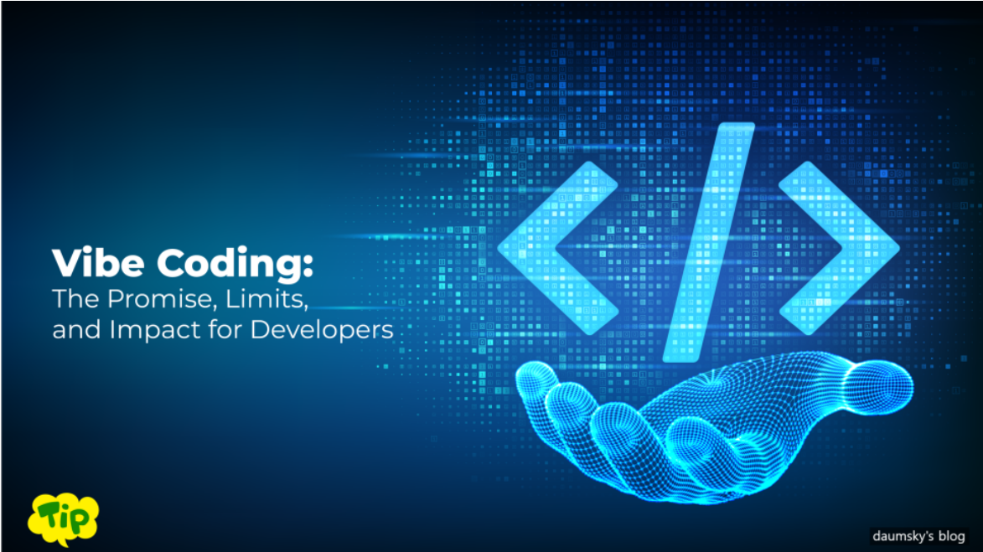
Vibe Coding
대규모 언어 모델(LLM)을 활용하여 자연어로 프로그램을
개발하는 새로운 코딩 방식
'바이브 코딩'은 사람이 말로 설명하면 AI가 코드를 대신 작성해 주는 새로운 프로그래밍 방식이다. 코딩을 몰라도 누구나 컴퓨터 프로그램과 스마트폰 애플리케이션(앱)을 개발할 수 있는 시대를 연다는 점에서 테크 업계의 뜨거운 화두로 떠올랐다.

Slide 13
삼성전자, 코딩 보조 AI 도입⋯ 개발자 업무 효율 높인다
삼성전자가 인공지능(AI) 코딩 어시스턴트 서비스인 '클라인'(Cline)을 도입했다.
8일 관련 업계에 따르면 삼성전자는 최근 사내게시판에 디바이스경험(DX) 부문
임직원을 대상으로 클라인 베타 서비스를 시작한다고 공지했다.
클라인은 일종의 AI 코딩 에이전트다. "로그인 기능을 만들어 줘"와 같은 자연어
명령만으로도 코드 작성부터 수정, 테스트 생성까지 가능하다. 단순 코딩 보조
기능 뿐 아니라 복잡한 소프트웨어 개발 작업을 단계적으로 수행할 수 있어 개발자의
작업 생산성을 높여준다.
우선 이달 말까지 베타 서비스를 이용하며 필요 사항을 보완한 뒤 이르면 다음 달부터
정식 버전을 도입할 예정이다.

Slide 14
